Slide 1



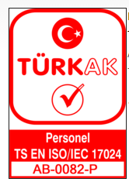
TOBB MEYBEM
Mesleki Yeterlilik ve Belgelendirme Merkezleri
2 Şubat 2017

Slide 2
Gündem
TOBB MEYBEM
  İnşaat Sektöründeki Çalışmalar
Ulusal Meslek Standartları ve Ulusal Yeterlilikler

Slide 3
İstihdamın yüzde 51’i tehlikeli ve çok tehlikeli işlerde çalışıyor
 | 2013 | 2014 | Fark
Az Tehlikeli | 5.941.155 | 6.368.032 | 426.877
Tehlikeli | 3.766.718 | 3.998.602 | 231.884
Çok Tehlikeli | 2.646.198 | 2.701.924 | 55.726
Toplam | 12.354.071 | 13.068.558 | 714.487
Kaynak: SGK, 2014

Slide 4
Mesleki Yeterlilik Belgesi zorunluluğu

Slide 5
MYK Mesleki Yeterlilik Belgesi Zorunluluğu
5544 sayılı MYK Kanunu ile;
Tehlikeli ve çok tehlikeli işlerde mesleki yeterlilik belgesi zorunlu hale geldi
Şu an 48 meslekte zorunlu
İş müfettişlerince yapılan denetimlerde belgesiz her bir çalışana, her bir ay için 500 TL idari para cezası kesilecek
  40 meslek için denetimler 1 Ocak 2017’de başlıyor.

Slide 6
48 meslekte zorunluluk
1. Tebliğ : 25 Mayıs 2015
    40 meslekte MYK belgesi zorunlu hale getirildi * İnşaat, Otomotiv, Kaynak, Doğalgaz
    1 yıllık geçiş süreci doldu (25 Mayıs 2016)
2. Tebliğ: 24 Mart 2016
    8 meslekte zorunluluk
    1 yıllık geçiş süreci verildi (24 Mart 2017)

Slide 7
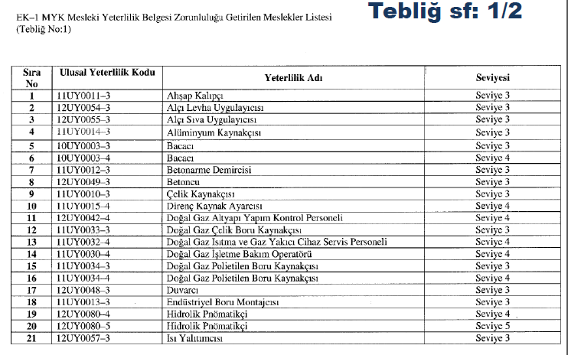

Slide 8
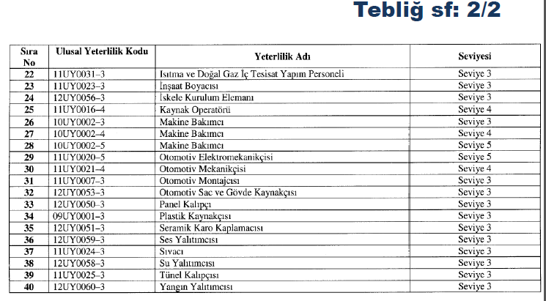

Slide 9
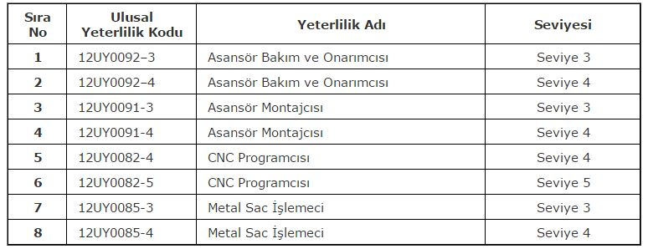
2. Tebliğde yer alan meslekler:

Slide 10
MEYBEM ve Faaliyetleri
365 Oda ve Borsamızla, MYK mesleki yeterlilik belgelerini tabana yayıyoruz
Şuan 123 Odamızda, MEYBEM ve MYK temsilcisi aktif olarak çalışıyor
Türkiye’nin her yerinde sınav yapıyoruz
İnşaat, Metal, Makine ve Asansör alanında 19 meslekte sınav ve belgelendirme yapıyoruz
13 alanda daha kapsam genişletiyoruz
  Metal, Otomotiv, İnşaat
Notes:
ÇSGB ile işbirliğimizin artarak devam etmesini ümit ediyoruz. Çünkü:

Slide 11
Faaliyet Alanları : İnşaat Grubu
YETERLİLİK | ALAN
Ahşap Kalıpçı Seviye 3 | İNŞAAT
Betonarme Demircisi Seviye 3 | İNŞAAT
Betoncu Seviye 3 | İNŞAAT
Duvarcı Seviye 3 | İNŞAAT
İskele Kurulum Elemanı Seviye 3 | İNŞAAT
İnşaat İşçisi Seviye 2 | İNŞAAT
Seramik Karo Kaplamacısı Seviye 3 | İNŞAAT
Panel Kalıpçı Seviye 3 | İNŞAAT
Isı Yalıtımcısı Seviye 3 | İNŞAAT
Sıvacı Seviye 3 | İNŞAAT

Slide 12
Faaliyet Alanları : Metal Grubu
YETERLİLİK | ALAN
Çelik Kaynakçısı Seviye 3 | METAL
Metal Sac İşlemeci Seviye 3 | METAL
Metal Sac İşlemeci Seviye 4 | METAL
Faaliyet Alanları : Makine Grubu
YETERLİLİK | ALAN
Makine Bakımcı Seviye 3 | MAKİNE
Makine Bakımcı Seviye 4 | MAKİNE
CNC Programcısı Seviye 4 | MAKİNE
CNC Programcısı Seviye 5 | MAKİNE

Slide 13
Faaliyet Alanları : Asansör Grubu
YETERLİLİK | ALAN
Asansör Bakım ve Onarımcısı Seviye 3 | ASANSÖR
Asansör Bakım ve Onarımcısı Seviye 4 | ASANSÖR

Slide 14
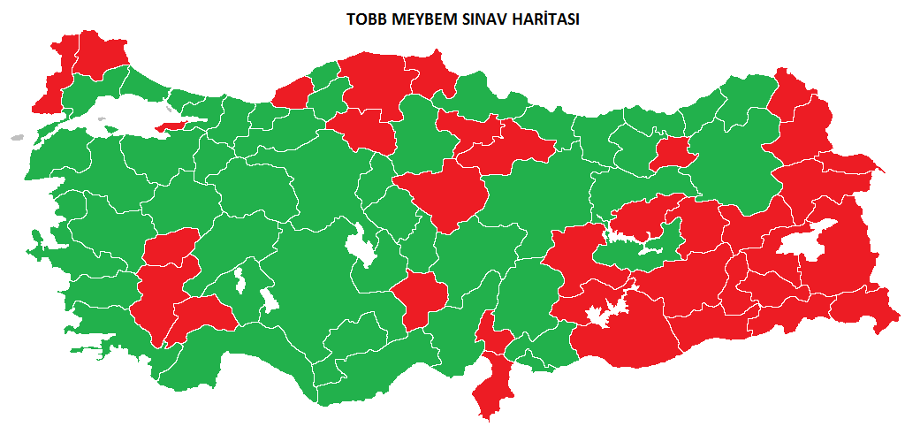
MEYBEM Sınav Haritası
Sadece 7 ayda, 40’tan fazla ilde 4.000 den fazla belgelendirme
İnşaat ustalarının %20’si MEYBEM tarafından belgelendirildi
Notes:
ÇSGB ile işbirliğimizin artarak devam etmesini ümit ediyoruz. Çünkü:

Slide 15
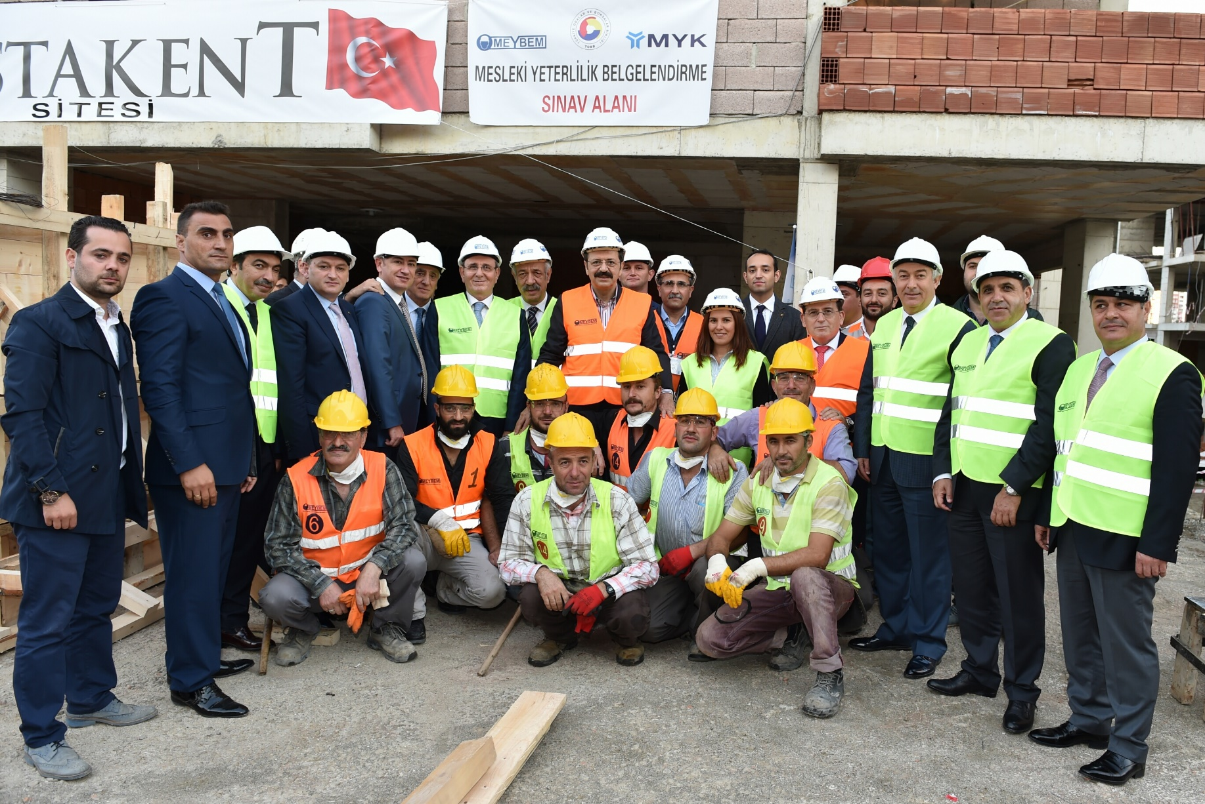
İnşaat Mesleki Yeterlilik Faaliyetleri

Slide 16
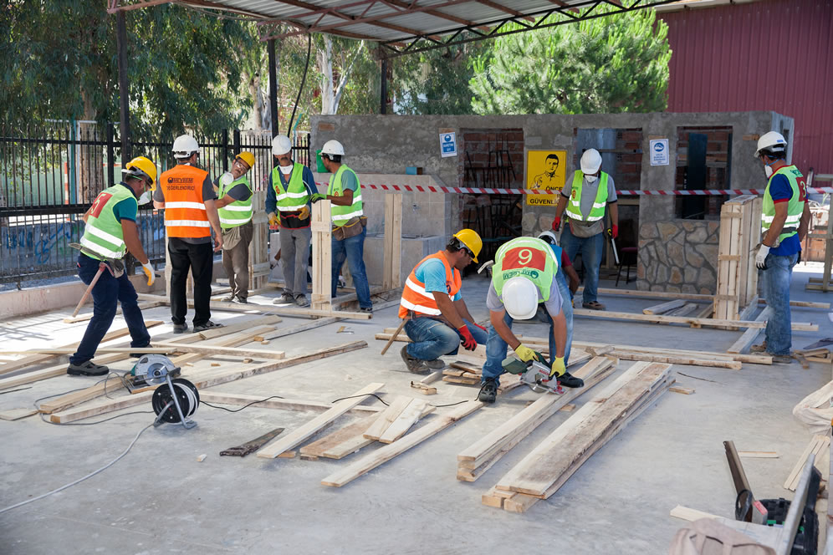
Sınavlardan Görüntüler -I
Ahşap Kalıpçı

Slide 17
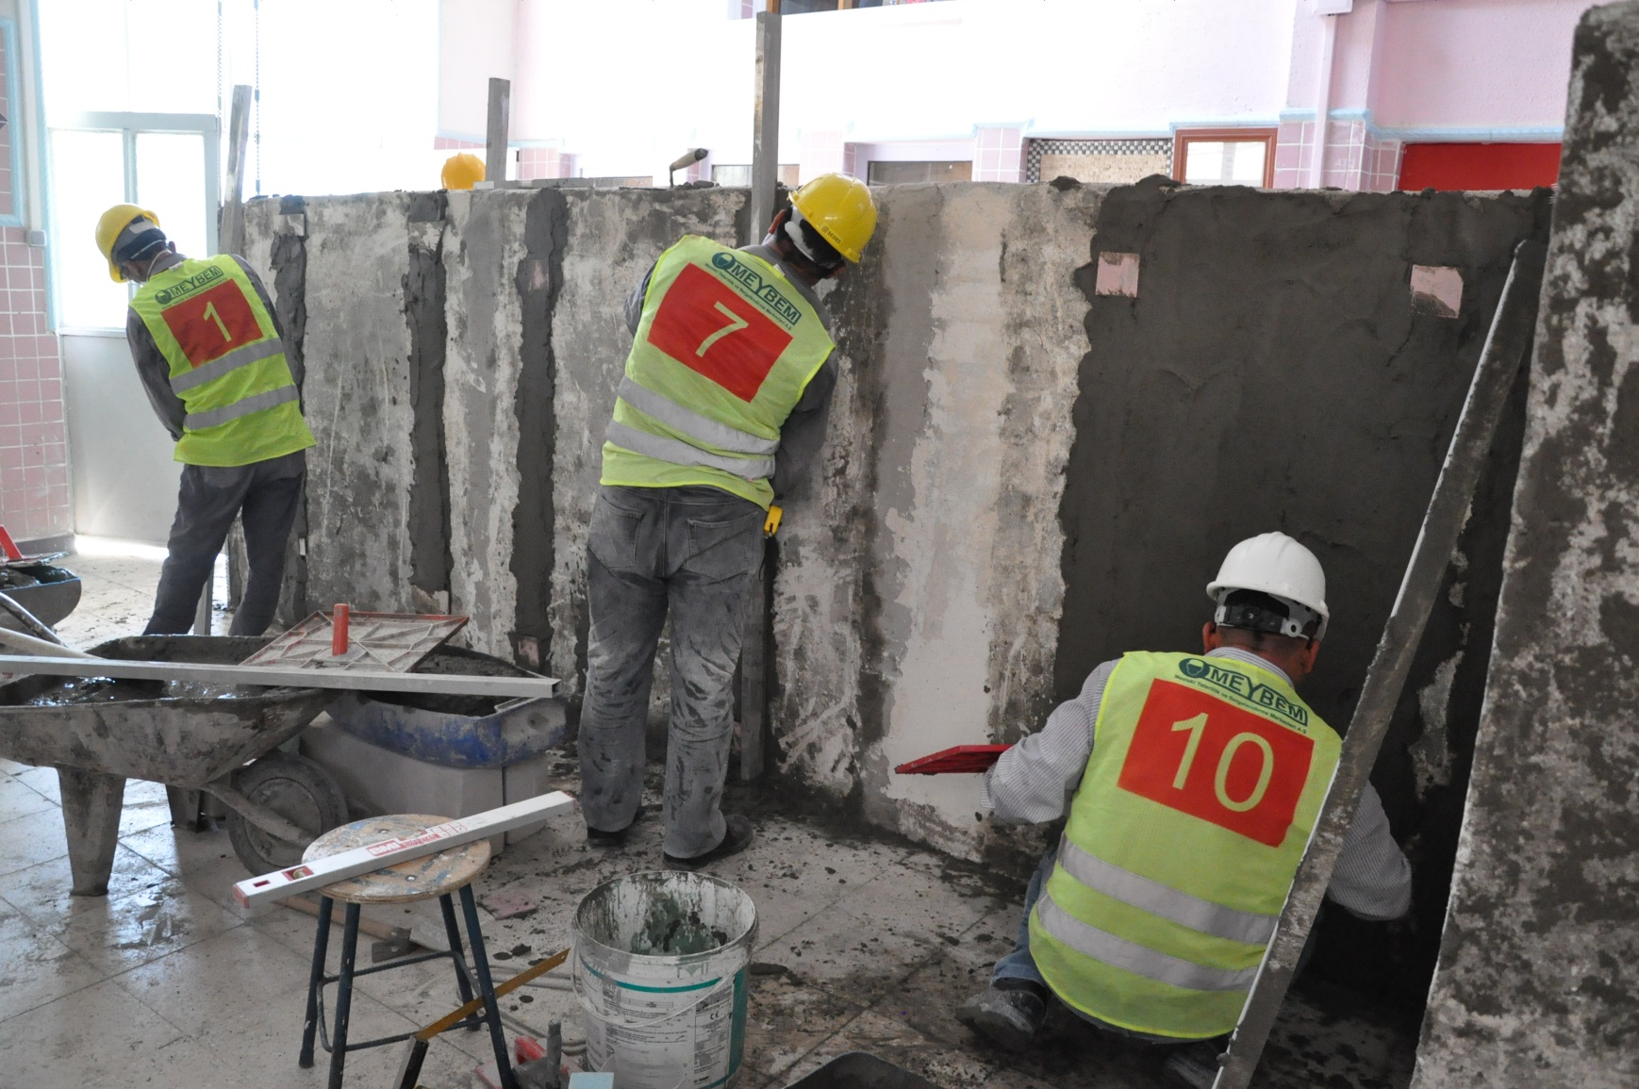
Sınavlardan Görüntüler - IV

Slide 18
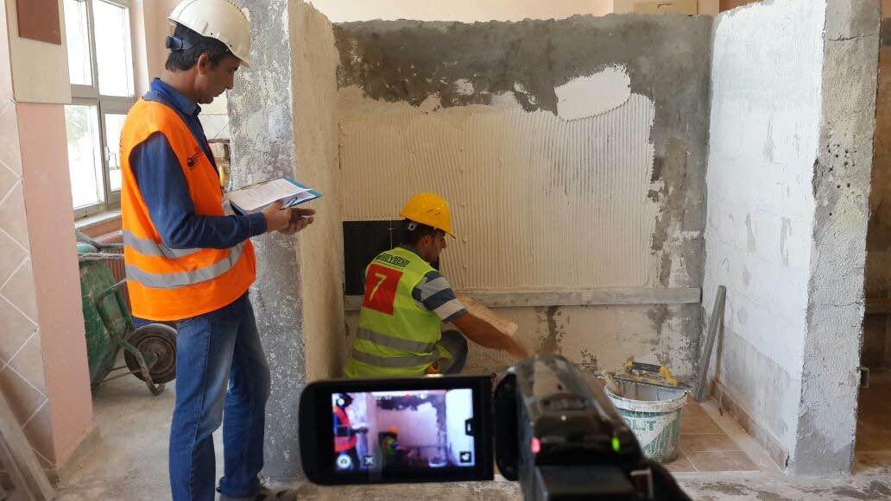
Sınavlardan Görüntüler -XI
Seramik Karo Kaplamacısı

Slide 19
İskele Kurulum Elemanı Seviye 3
Teorik Sınav / Çoktan Seçmeli
  İş Sağlığı ve Güvenliği Bilgisi
  Mesleki Bilgi (Örn: İskele Kurulumu, Sökümü)
Uygulamalı Sınav
  İş Sağlığı ve Güvenliği Uygulamaları
    KKD’ler (Emniyet kemeri)
  İskele Kurulumu ve Sökümü
    TSE onaylı ekipmanlar/iskeleler
    Galvaniz kaplamalı
    Güvenlikli Flanşlı İskele Sistemi (Merdivenli platform dahil)
    (Boyalı, TSE onaylı olmayan iskelelerde sınav yapılmaz)
Notes:
ÇSGB ile işbirliğimizin artarak devam etmesini ümit ediyoruz. Çünkü:

Slide 20
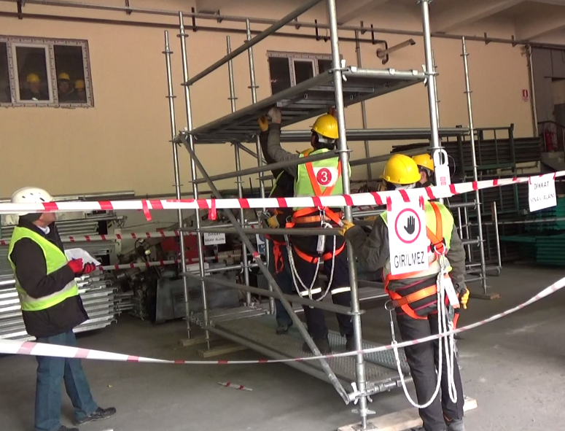
İskele Kurulum Elemanı Seviye 3
Notes:
ÇSGB ile işbirliğimizin artarak devam etmesini ümit ediyoruz. Çünkü:

Slide 21
Sınavlar Nerede Yapılabilir?
Meslek Liseleri
  Bireysel taleplerde
  Sınav ekipmanları adaydan
  Temrinlik malzemeler MEYBEM’den
Firma şantiye/fabrika/eğitim merkezi vb.
  Kurumsal taleplerde
  Sınav ve temrinlikler firmadan
  Önemli KKD’ler MEYBEM’den
Ticaret ve Sanayi Odası
  Teorik ve mülakat sınavları
Notes:
ÇSGB ile işbirliğimizin artarak devam etmesini ümit ediyoruz. Çünkü:

Slide 22
Belge Çeşitleri
Mesleki Yeterlilik Belgesi: Tüm birimlerden Başarılı olan kişilere verilir.
Birim Başarı Belgesi: Sadece başarılı olunan birimleri gösteren belgedir.
Aday, başarısız olduğu birimden, ücretsiz olarak 2 defa sınava girebilir (1 yıl içerisinde)

Slide 23
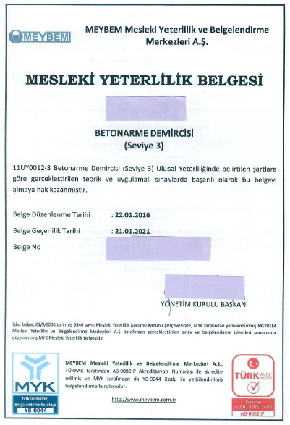
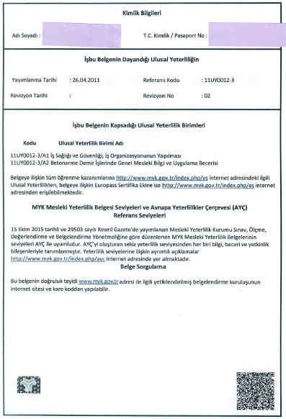
MESLEKİ YETERLİLİK BELGESİ

Slide 24
İşveren ne kazanacak?
SGK Teşviki
  Mevcut Çalışan: Mevcut çalışan belge alırsa, firma SGK işveren primini 12 ay ödemiyor.
  Yeni İstihdam: Belgesi olan işçi işe alınırsa, firma SGK işveren primini 54 ay ödemiyor.

Slide 25
SAYGILARIMIZLA
+ 90 312 218 26 20 www.meybem.com www.meybem.com.tr info@meybem.com.tr www.twitter.com/meybem_

